Slide 1
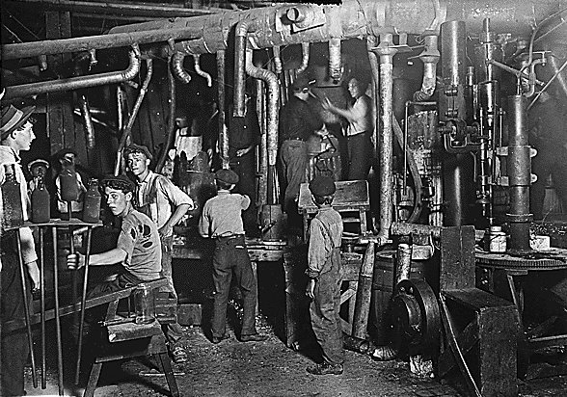
EXPLOTACIÓ INFANTIL?

Slide 2
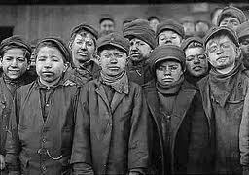
El treball infantil és l'ús de nens per realitzar treball a canvi de diners o en espècies. Normalment aquests ingressos són gestionats pels seus pares o tutors No obstant això el treball infantil ha estat àmpliament acceptat sobretot als segles XVIII i XIX a l'Europa Occidental. El Dia Internacional contra l'esclavitud infantil se celebra el 16 d'abril

Slide 3
Nens i nenes que són obligats a mantenir un constant treball per a que després els hi confisquin els diners recaptats
Els diners recaptats per aquests nens va a para els pares

Slide 4
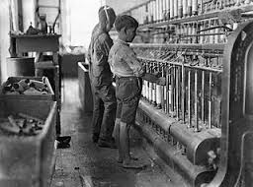
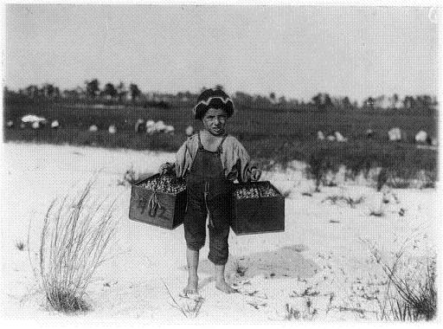
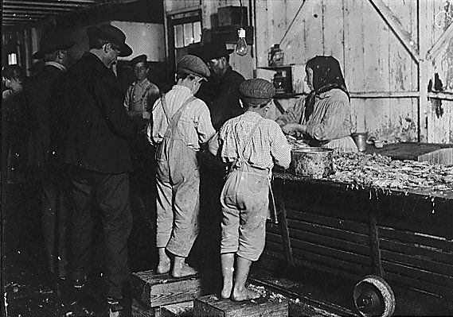
Treball infantil
El treball infantil és l'ús de nens menors d'edat per realitzar treball a canvi de remuneració econòmica o en espècies. Normalment aquests ingressos són gestionats pels seus pares o per part d'adults i que afecta, com a conseqüència, el desenvolupament personal i emocional dels menors i el gaudi dels seus drets, durant aquell segle i en l'actualitat en països del 3r món i en altres sectors concrets

Slide 5
Reclutats per la força, obligats o induïts a realitzar activitats il·legals o que amenacen la seva pròpia integritat. Com per exemple:

Slide 6
Nens i nenes víctimes del tràfic (drogues, armes,...)
Ells eren els encarregats de fer el tràfics de drogues i de armes

Slide 7
Que pateixen qualsevol forma d'esclavitud com per exemple:

Slide 8
Obligats a prostituir-se.
La prostitució es defineix com l'acte de participar en activitats sexuals o fer el sexe a canvi de diners o béns, al segle 18. La prostitució infantil és una realitat social i un delicte consistent en la realització d'actes sexuals entre un menor d'edat i una altra persona major edat a canvi de béns materials, econòmics o de qualsevol altre benefici.
En el cas dels nens petits és prostitució infantil per que els seus pares o persones que els utilitzaven en contra de la seva voluntat i els exploten obligant-los a sotmetre en actes sexuals amb altres persones major edat

Slide 9
Prostitucio infantil del segle XVIII am la actualidad
La prostitució infantil és una realitat social i un delicte consistent en la realització d'actes sexuals entre un menor d'edat i una altra persona major edat a canvi de béns materials, econòmics o de qualsevol altre benefici.
en el cas dels nens petits és prostitució infantil per que els seus pares o persones que els utilitzaven en contra de la seva voluntat i els exploten obligan dols a sotmetres en actes sexuals amb altres persones major edad.

Slide 10
Explotació infantil, ara i abans
Els nens al s.XVIII treballaven per guanyar-se la vida, per poder sobreviure, sinó desenes de nens no haguessin pogut arribar a la adolescència . Es oferien llocs de treballs amb un salari molt baix i els nens acceptaven per insistència del pares . Ara el pares no veuen bé que els seus fills menors de edats treballin i es tracta com una cosa il·legal. Ara grans empreses com Nike treballen amb nens menors d’edat. També n’hi ha ONG que lluiten contra la explotació infantil, cosa que abans no hi havia.

